Slide 1
সবাইকে স্বাগতম

Slide 2
শিক্ষক পরিচিতি
মোঃ ছাদেকুজ্জামান
সহঃ শিক্ষক
ভাদেড়া সরঃ প্রাথঃ বিদ্যালয়
তাড়াইল, কিশোরগঞ্জ

Slide 3
পাঠ পরিচিতি
শ্রেণিঃ পঞ্চম
বিষয়ঃ বাংলাদেশ ও বিশ্বপরিচয়
সময়ঃ 50 মিনিট
তারিখঃ ১৮-১২-২০১৫ খ্রিঃ
পাঠ্যাংশঃ বাংলাদেশ একটি ....................গম বিদেশ থেকে আমদানি করা হয় ।

Slide 4
শিখন ফল
১৫. ৩. ১.
বাংলাশের প্রধান প্রধান কৃষিজাত দ্রব্য সম্পর্কে বলতে পারবে।
১৫.৩.২
বাংলাদেশ যে একটি কৃষি প্রধান দেশ তা বলতে পারবে ।

Slide 5
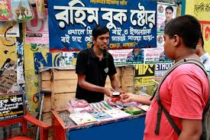
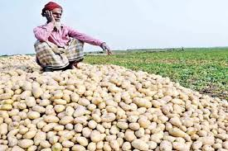
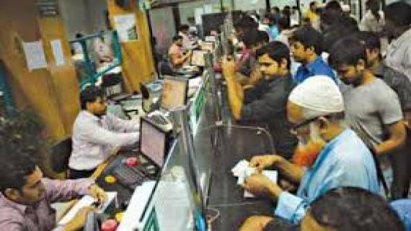
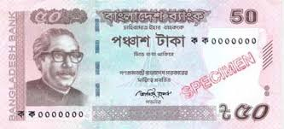

Slide 6
আজকের পাঠ
বাংলাদেশের অর্থনীতিঃ কৃষি ও শিল্প
বাংলাদেশের অর্থনীতিঃ কৃষি ও শিল্প

Slide 7
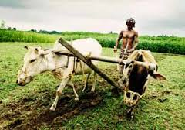
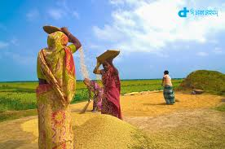
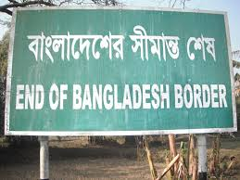
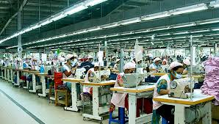
কৃষক হালচাষ করছে
ধান মাড়াই করছে
শিল্প কারখানায় কাজ করছে
সীমান্ত এলাকা দিয়ে আমদানি রপ্তানি করা হয়।

Slide 8
শিল্প
অর্থনৈতিক উৎসc
রপ্তানি
আমদানি

Slide 9
বাংলাদেশের শতকরা ৮০ ভাগ মানুষ কৃষির উপর নির্ভরশীল ।
বাংলাদেশের মোট জাতীয় আয়ের ২০ ভাগ আসে কৃষি থেকে ।

Slide 10
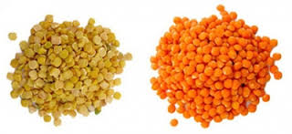
ধান
গম
খাদ্য জাতীয় কৃষি দ্রব্য
ডাল
আলু

Slide 11
পাট
অর্থকরী কৃষি দ্রব্য
তামাক
চা

Slide 12
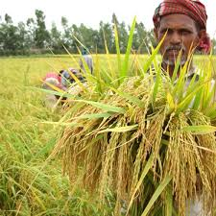
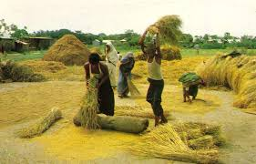
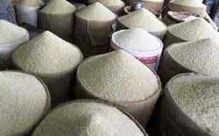
ধান

Slide 13
আউশ
বোরো
ধান
আমন

Slide 14
ভাত বাংলাদেশের মানুষের প্রধান খাদ্য ।
বাংলাদেশের জলবায়ু ধান চাষের জন্য বিশেষ সহায়ক ।
প্রতি বছর ধান থেকে ৩ কোটি ৪০ লক্ষ মেট্রিক টন চাল পাওয়া যায় ।

Slide 15
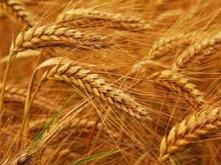
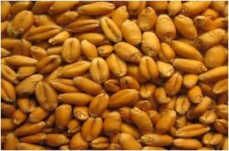
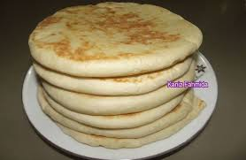
গম
রুটি

Slide 16
বাংলাদেশে প্রতি বছর ১০ লক্ষ মেট্রিক টন গম উৎপন্ন হয় ।
প্রতি বছর ৫ লক্ষ মেট্রিক টন গম বিদেশ থেকে আমদানি করতে হয় ।

Slide 17
দলীয় কাজ
শিক্ষার্থীদের খাদ্য ও অর্থ দুটি দলে ভাগ করে খাদ্য দলকে খাদ্যজাত কৃষিদ্রব্য এবং অর্থ দলকে অর্থ জাত কৃষি দ্রব্যের নাম লিখতে বলব ।

Slide 18
প্রাথমিক বিজ্ঞান বই এর ৩৪ পৃষ্ঠা বের করে আজকের পাঠ মিলিয়ে নেই ।

Slide 19
মূল্যায়ন
১। উপযুক্ত শব্দ দিয়ে শূন্য স্থান পূরণ করঃ
১। বাংলাদেশের শতকরা................. জন লোক কৃষির উপর নির্ভরশীল ।
২। গম ...............জাতীয় কৃষি দ্রব্য ।
৩। গমের চাষ হয় .............. কালে ।

Slide 20
২। এক কথায় উত্তর দাওঃ
ক। জাতীয় আয়ে কৃষির অবদান শতকরা কত ভাগ?
খ ।বাংলাদেশে কত জাতের ধান পাওয়া যায় ?
গ । বাংলেদেশে প্রতি বছর কি পরিমাণ গম উৎপন্ন হয় ?

Slide 21
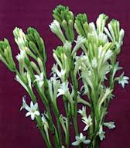
ধন্যবাদ

Slide 22
ধন্যবাদ
ধন্যবাদ

Slide 23
WELCOME
WELCOME

